Slide 1
交通結節機能に関する参考資料
参考資料
・高速交通ネットワーク（スーパーメガリージョン構想検討会 最終とりまとめ）
・近畿の道路整備状況
・交通結節機能に関する国の動き
・新大阪関連の交通基盤整備と大阪市内都市拠点ネットワーク（想定）

Slide 2
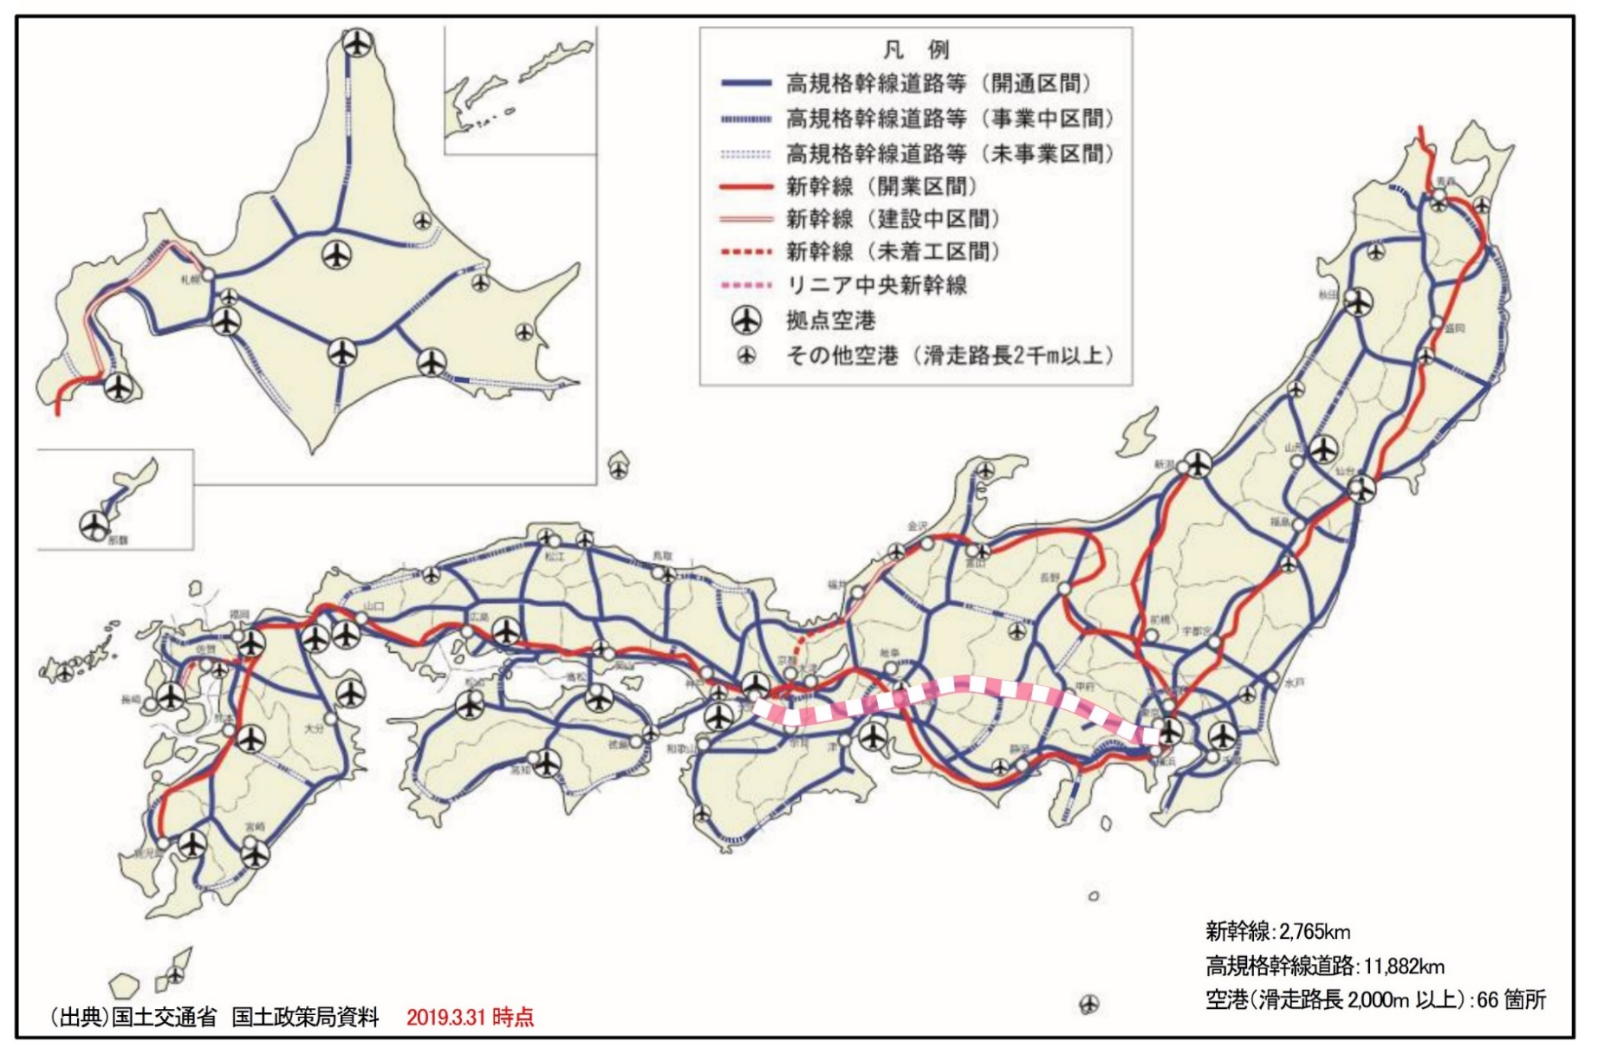
高速交通ネットワーク
（スーパーメガリージョン構想検討会 最終とりまとめ（R1.5月）より）
全国の新幹線、高速道路、航空などの高速交通ネットワークが発達してきている状況を踏まえ、リニア中央新幹線をはじめとした高速交通ネットワークにより生み出される効果を最大限引き出すための取組をより能動的、積極的に進めていくことが不可欠となっている。

Slide 3
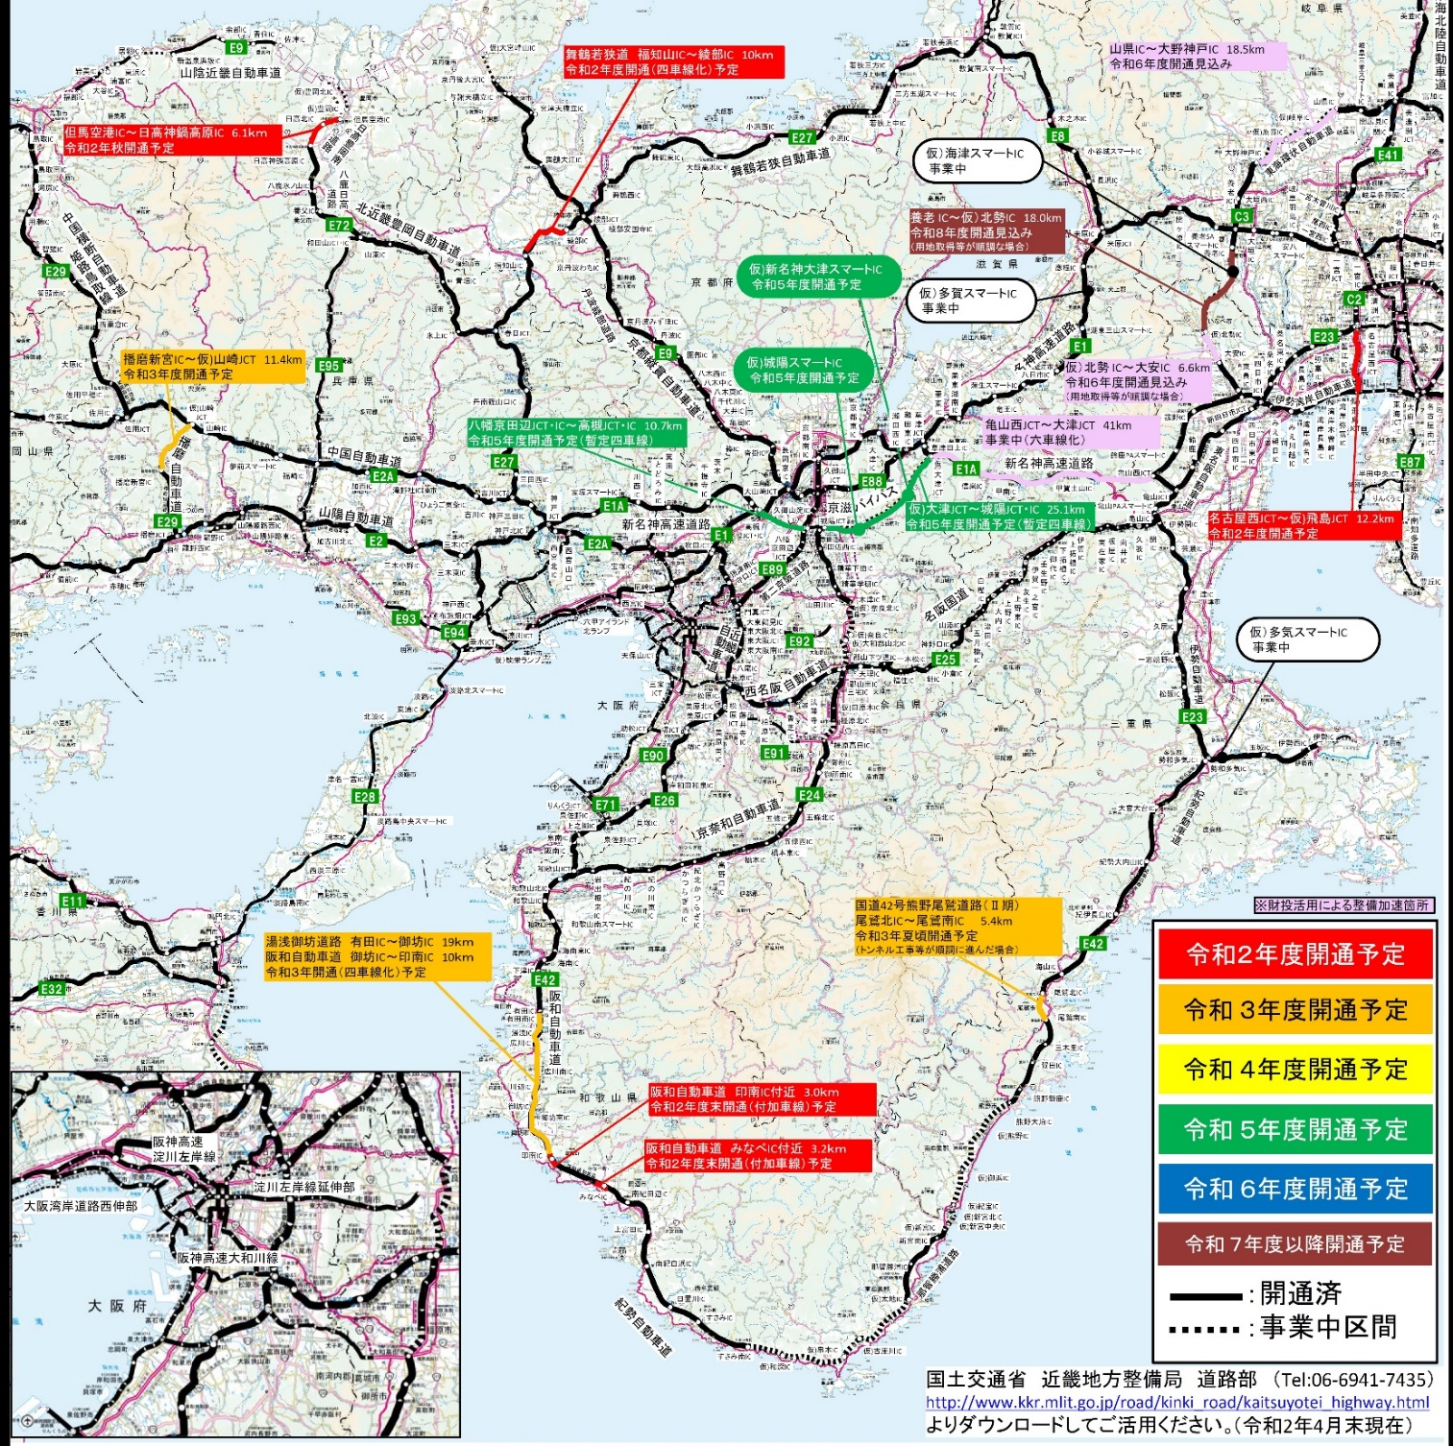
近畿の道路整備状況
山陰地方
中国地方
新大阪
「高速道路の開通予定 人とモノの流れが変わる！」（国土交通省HP）を抜粋し、一部大阪市が加筆

Slide 4
交通結節機能に関する国の動き
出典：社会資本整備審議会道路分科会 第67回基本政策部会（国土交通省 R1.6.18）

Slide 5
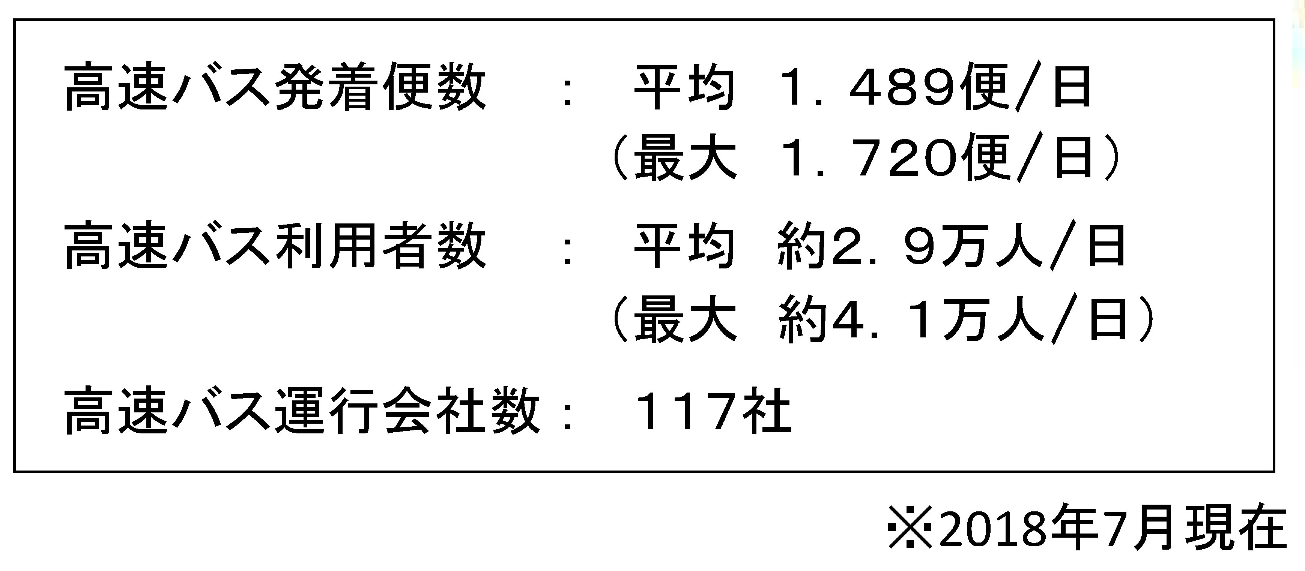
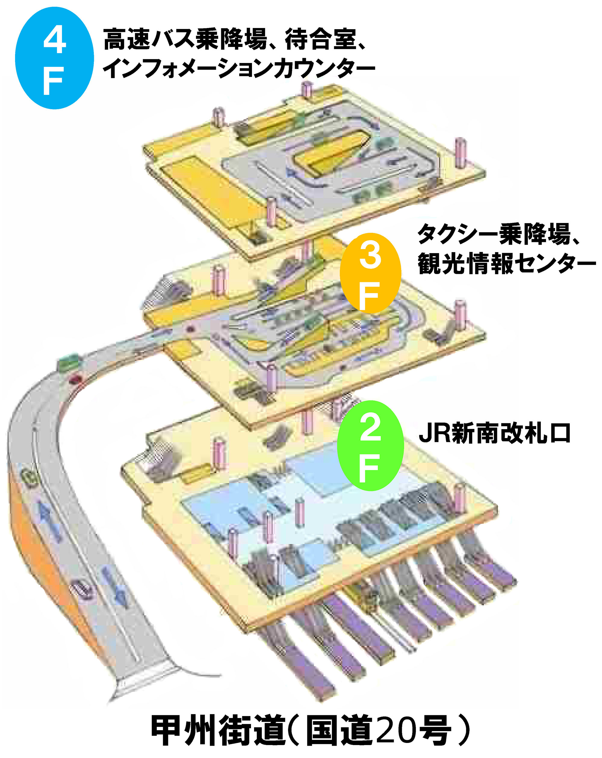
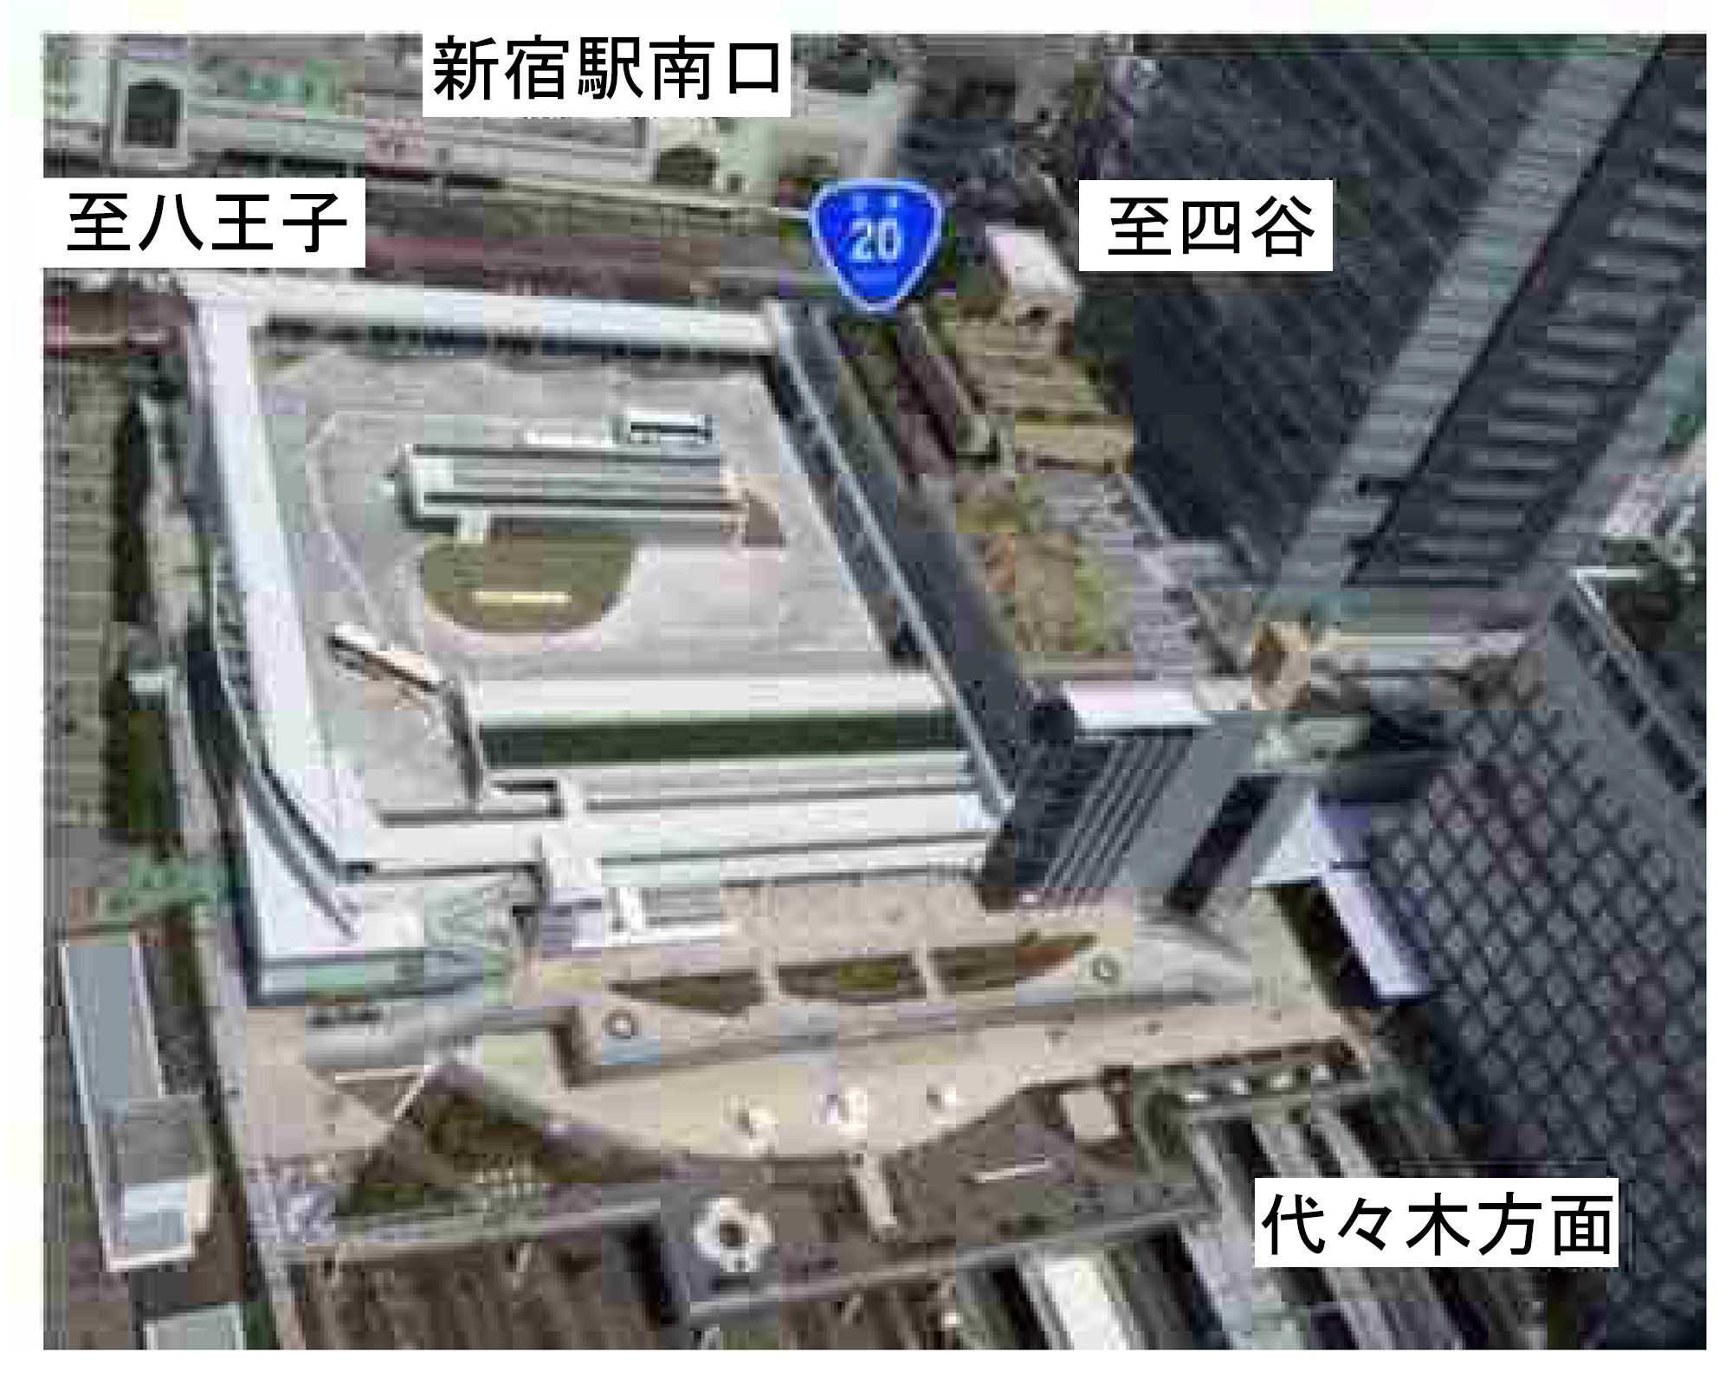
交通結節（新宿、熊本）
国内の交通結節機能の事例
▼新宿バスターミナル（新宿区） 【平成28年4月供用】
・ 道路（国道20号）と民間ターミナルの官民連携で事業実施
・ 鉄道と直結し、19箇所に点在していた高速バス停を集約
出典：第8回 都市と地方の新たなモビリティサービス懇談会資料（国土交通省）

Slide 6
国内の交通結節機能の事例
出典：社会資本整備審議会道路分科会 第67回基本政策部会（国土交通省 R1.6.18）

Slide 7
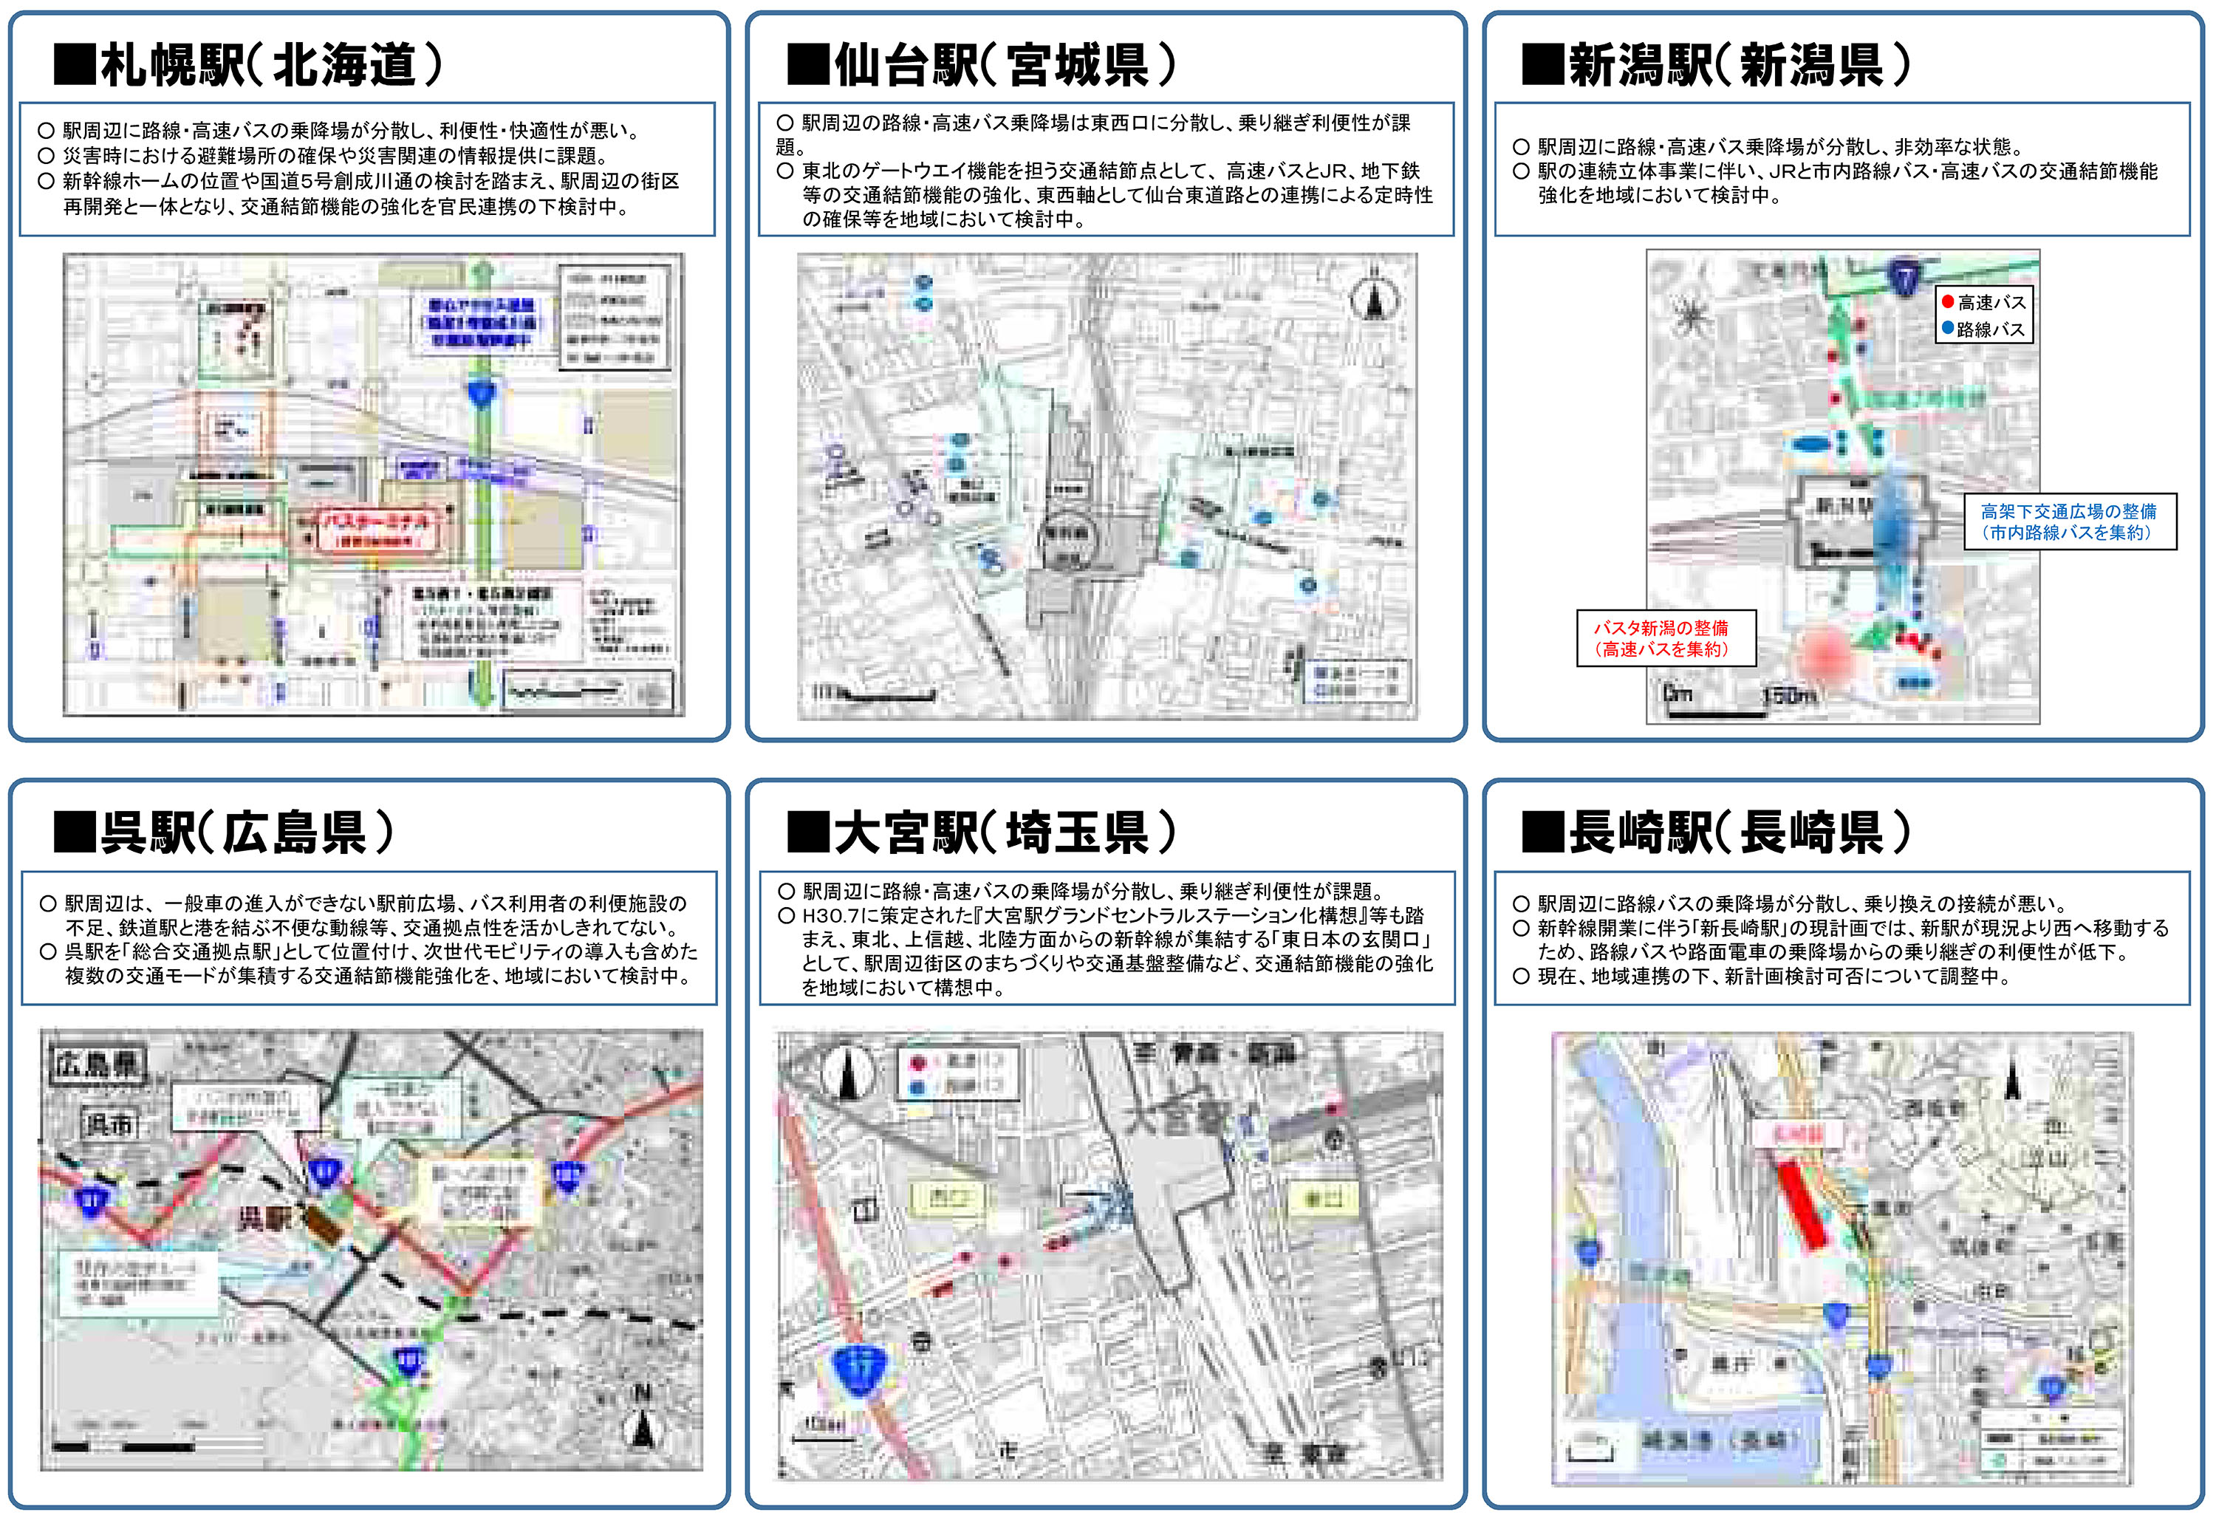
国内の交通結節機能の事例
地域における主な検討箇所
出典：社会資本整備審議会道路分科会 第67回基本政策部会（国土交通省 R1.6.18）

Slide 8
交通結節機能に関する国の動き
≪（新宿）バスタにおける課題（事業スキーム）≫
① 道路附属物の一般交通の用に供する自動車駐車場として整備されており、バスやタクシー専用のターミナルとしての法的な位置付
けにはない。（一般車両は、道路管理者からの要請に基づき利用を控えて頂いている）
② 道路管理者とターミナル会社は兼用工作物として協定を締結しているが、より一層の選定過程の透明化や民間のノウハウを生か
せる仕組みが必要。
③ 道路区域内の待合所における商業施設等の設置の柔軟化や、商業施設等から得られる収益をバスタの維持管理に充てる仕組み
が必要。
第67回基本政策部会（国土交通省） 配付資料より抜粋
R2.道路法改正（道路区域の位置づけ、コンセッションの活用）
出典：社会資本整備審議会道路分科会 第７３回基本政策部会 配付資料（国土交通省）

Slide 9
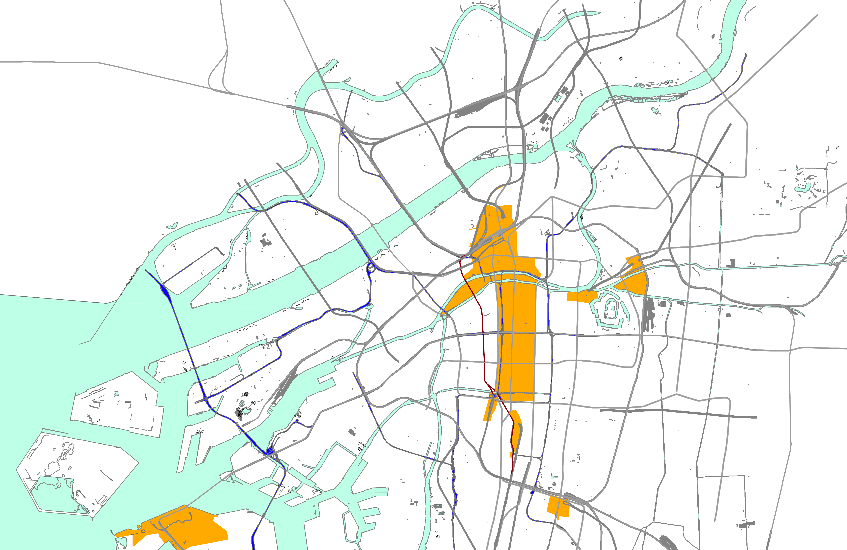
新大阪関連の交通基盤整備と大阪市内都市拠点ネットワーク（想定）
2030年代
○ 鉄道 ： リニア・北陸・なにわ筋線等が整備され、関東・北陸・西日本方面や関西国際空港へのアクセス性が強化.
○ 道路 ： 淀川左岸線延伸部が整備され、高速道路を通じて京都・滋賀・中部・関東方面へのアクセス性が強化。
《中国・九州》
《神戸》
《宝塚》
《北大阪》
《京都》
《北千里》
《京都》
《東京》
阪急宝塚線
新御堂筋
御堂筋線
リニア中央新幹線
北陸新幹線
阪急神戸線
《 西日本》
東海道新幹線
東海道本線
山陽新幹線
新大阪
阪急京都線
淡路
新大阪連絡線
阪急千里線
十三
おおさか東線
なにわ筋連絡線
京都・滋賀
中部・関東
《 西日本》
うめきた
梅田
淀川左岸線延伸部
大阪
京橋
天満橋・京橋・
OBP 地区
中之島
淀川左岸線
西九条
御堂筋線
森ノ宮地区
放出
御堂筋
0km
2.5km
5km
なにわ筋線
森ノ宮
湾岸線
桜島線
中之島線延伸
弁天町
新幹線（現状）
新幹線（整備）
鉄道（現状）
鉄道（整備）
北港テクノポート線
ＪＲ難波
なんば
桜島
ＪＲ関西本線
夢洲（ＩＲ）
JR桜島線延伸
新今宮
（※構想路線含む）
南海本線
高速道路（現状）
高速道路（整備）
中央線
天王寺
咲州
ＪＲ阪和線
《関西国際空港》
《関西国際空港》
《なかもず》
《関西国際空港》
《奈良》

